Slide 1





中国剪纸

Slide 2
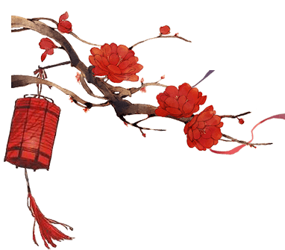

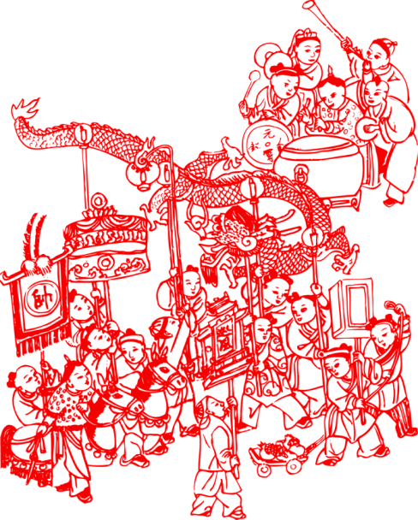

学习提示
了解剪纸工艺的分类。
了解剪纸工艺的审美价值和应用价值。
用剪纸制作技术，进行剪纸工艺实践，传承传统技艺，培育工匠精神。
了解中国传统剪纸艺术，加深对中华优秀传统文化的了解与热爱。

Slide 3



目录
一
剪纸工艺
二
知识链接
三
实践与练习
四
思考与练习

Slide 4


一
剪 纸 工 艺

Slide 5
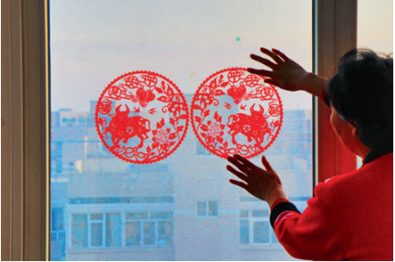
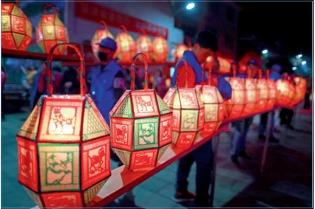
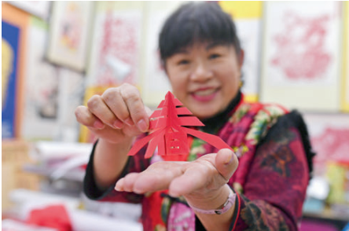
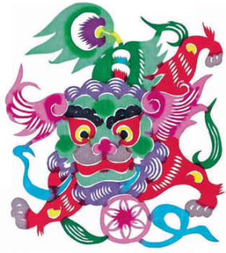

剪纸是用剪刀或刻刀在纸上剪刻出各类形象的一种民间艺术。根据作品色彩不同，剪纸工艺可分为单色剪纸与彩色剪纸；根据表现形式不同，可分为平面剪纸与立体剪纸。春节期间，家家户户张贴的窗花多为平面单色剪纸。
剪 纸 工 艺
剪纸窗花
刻纸灯彩
介
绍
立体剪纸
彩色剪纸

Slide 6
二
知 识 链 接

Slide 7


蔚县剪纸
河北蔚县剪纸历史悠久，制作工艺严谨，题材广泛，形象生动优美，色彩大胆泼辣，在众多剪纸风格中独树一帜，是国家级非物质文化遗产之一。
蔚县彩色剪纸

Slide 8


“剪花娘子”是中国剪纸大师库淑兰的代表作品。主体形象为柳叶眉、大眼睛、红嘴唇，头戴发饰，身着花布衣的女性。
库淑兰采用了多种创作技法，包括剪、贴、衬、拼接等，不同技法交替使用，灵活多变，体现了极高的艺术技巧。
剪花娘子 库淑兰

Slide 9
三
实 践 与 练 习

Slide 10

实践与练习
（一）材料与工具准备
材料：彩色宣纸。
工具：剪刀、刻刀（刻制剪纸的主要工具，刀片有斜尖和圆口两种，也可用美工刀）、蜡盘、铅笔、订书机等。

Slide 11
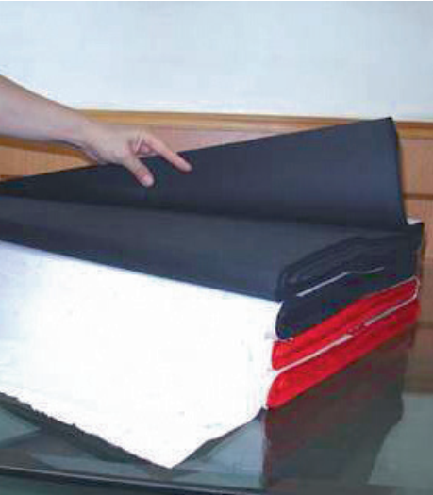
实践与练习
（二）工艺实践
1.纸张选取
在剪纸工艺实践中可以根据不同需求选取不同类型的纸张。艺术剪纸多采用纤维细腻、质地平整、色彩纯正的特制彩色宣纸。毛边纸质地较粗糙，更适用于普通剪纸。普通大红纸表面粗糙、质脆、易褪色，但色彩鲜艳又经济实用，适合做窗花用纸。
彩色宣纸

Slide 12
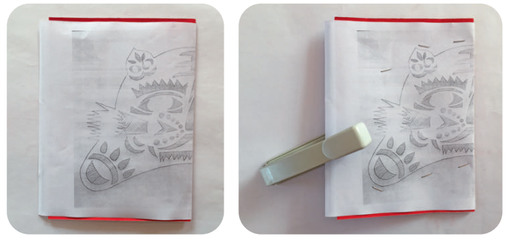
实践与练习
（二）工艺实践
2.画稿
① 构思：一个轴对称的虎头图案。
② 折叠：将纸张横向对折。
③ 起稿：在白纸上将虎头图案绘制出来（刻对称的稿子，画一半即可）。在画好虎头的白纸后面套上彩色宣纸（最多套2张宣纸，太厚了不便用刀刻）。
④ 订缝：将一沓宣纸和描绘好的样稿订（缝）在一起，便于剪刻。

Slide 13
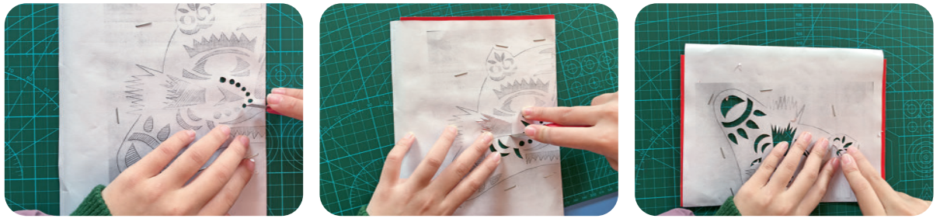
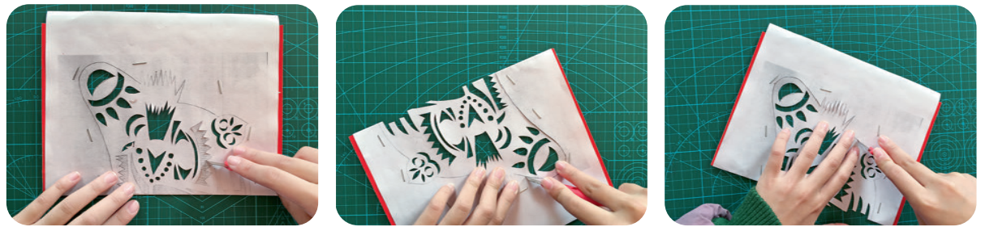
实践与练习
（二）工艺实践
3.剪刻
剪纸的三种主要手法为刻纸、剪纸和撕纸。以下运用的便是刻纸手法。
根据样稿的精细程度，在实践中选用不同的刻刀。剪刻时要由中心慢慢向四周刻，保证形象的准确。要由小到大、由细到粗、由上到下、由局部到整体，过程中避免刀刻重复。

Slide 14
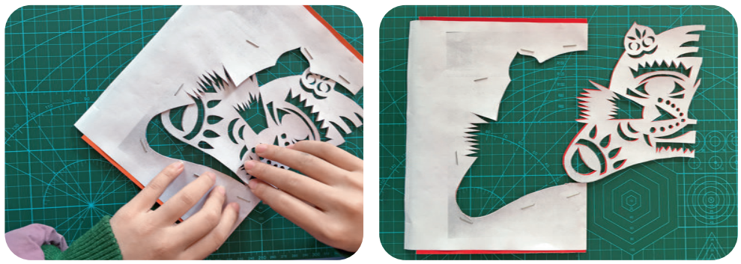
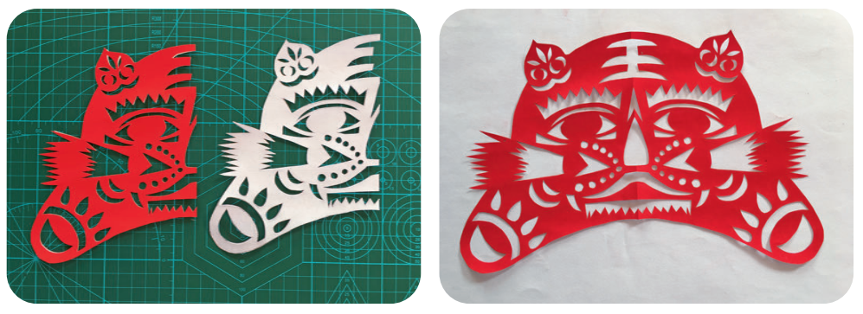
实践与练习
（二）工艺实践
4.展开、揭离
纸张类型不同，展开手法不同。宣纸纸质轻薄，上色和闷潮后容易粘连，在揭离时需轻轻揉搓，待纸面分离后再轻轻揭起第一层纸角，一边揭一边吹气可更好地将纸揭开。

Slide 15
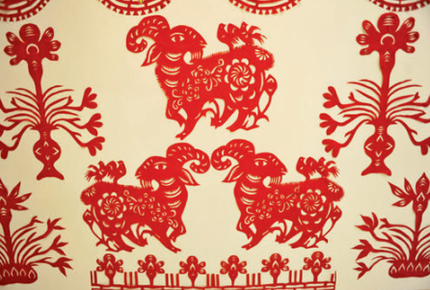

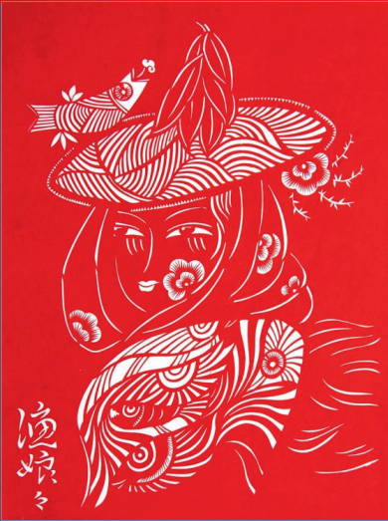

知识链接
剪纸工艺善于将多种物象组合，并寄托美好愿望。在题材特征上，剪纸工艺具有象征性、比喻性、寄托性和谐音性。追求吉祥寓意是剪纸意象组合的最终目的之一，所谓“图必有意，意必吉祥”。
一方水土孕育一方文化，不同地域孕育出各具特色的剪纸流派。南方派代表有佛山剪纸、福建剪纸、 浙江剪纸、扬州剪纸等。北方派代表有蔚县剪纸、山西剪纸、陕西剪纸、山东剪纸等。
剪纸图案“三阳开泰”
剪纸的题材特征
剪纸的地域流派
渔娘娘（福建剪纸）
扯面（陕西剪纸）

Slide 16
四
思 考 与 练 习

Slide 17


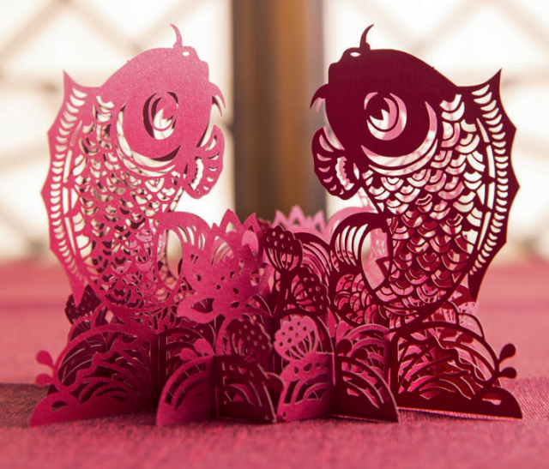
思考
彩色剪纸作品色彩明快绚丽，视觉效果丰富，可分为套色剪纸、分色剪纸、衬色剪纸等。立体剪纸可以是单色，也可以是彩色，采用了绘画、剪刻、折叠、组合等综合手法，使剪纸立体化，更具观赏性。
掌握单色剪纸中最基础的折叠剪纸后，同学们可以查阅相关资料，运用学到的剪纸技法，尝试进行彩色剪纸与立体剪纸创作。
套色剪纸
立体剪纸

Slide 18
中国剪纸

